Slide 1
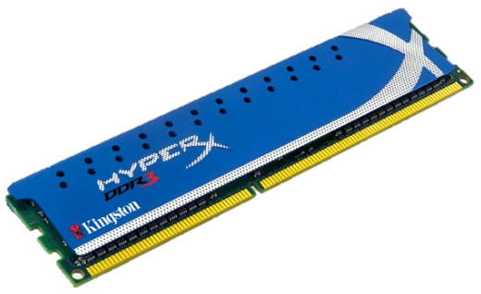
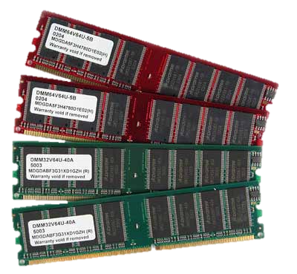
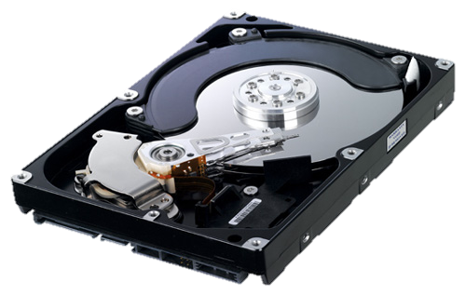
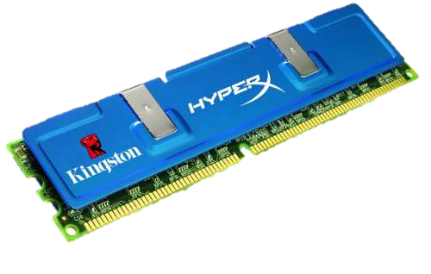
Память
Аппаратное обеспечение ПК

Slide 2
Память. Виды памяти.
Память - устройство, предназначенное для хранения данных в организованном виде.
Виды памяти:
ПЗУ (ROM) – постоянное запоминающее устройство.
ОЗУ (RAM) – оперативное запоминающее устройство.

Slide 3
ПЗУ
ПЗУ (постоянное запоминающее устройство) - память, содержимое которой не изменяется и не теряется при выключении питания компьютера.
Типы ПЗУ:
1. ПЗУ – содержимое записывается один раз во время производства и больше перезаписать такую память не возможно.
2. ППЗУ – перепрограммируемое ПЗУ. Содержимое такой памяти можно менять по необходимость.
Примечание: ППЗУ бывают с ультрафиолетовым и электронным стиранием. В BIOS используется ППЗУ и электронным стиранием. Именно по этому имеется возможность настройки и перепрошивки BIOS.

Slide 4
ОЗУ
ОЗУ (оперативное запоминающее устройство)– память, содержимое которой теряется при выключении компьютера.
ОЗУ предназначено для оперативной записи, хранения и считывания информации (программ и данных), непосредственно участвующей в информационно- вычислительном процессе, выполняемом ПК в текущий период времени.
Примечание: каждый элемент памяти имеет свой адрес, благодаря чему данные без конфликтов располагаются в памяти и могут записываться, считываться вновь и передаваться для дальнейшей обработки.

Slide 5
ОЗУ
Оперативная память встречается двух видов:
1. Статическая (SRAM) – оперативная память не требующая регенерации.
2. Динамическая (DRAM) – оперативная память нуждающаяся в регенерации.
Регенерация – процесс перезаписи информации.
Примечание: время устойчивого хранения информации в ячейке элемента оперативной памяти составляет обычно несколько миллисекунд. После этого информацию необходимо перезаписать

Slide 6
SDRAM
SDRAM (Synchronous DRAM) - тип динамической оперативной памяти DRAM, работа которой синхронизируется с шиной памяти.
Примечание: Статическая ОЗУ имеет более высокое быстродействие, чем динамическая оперативная память, и может работать на той же частоте, что и современные процессоры.
Назад

Slide 7
DRAM
DRAM (Dynamic random access memory) - тип энергозависимой полупроводниковой памяти с произвольным доступом.
Примечание: широко используется в качестве оперативной памяти современных компьютеров, а также в качестве постоянного хранилища информации в системах, требовательных к задержкам.
Назад

Slide 8
ОЗУ
Модули памяти представляют собой платы небольшого размера, подключаемые в специальные разъемы системных плат или плат расширения. Микросхемы памяти впаиваются прямо в плату модуля, а потому их удаление или замена невозможны. Поэтому в случае повреждения отдельной микросхемы придется заменить весь модуль памяти.
Виды ОЗУ наиболее часто используемые при сборке ПК:
SIMM (Single Inline Memory Module)
DIMM (Dual Inline Memory Module)

Slide 9
SIMM
SIMM (Single Inline Memory Module — SIMM) - модуль памяти с однорядным расположением выводов
Основные типы модулей SIMM:
30-контактный (8 бит плюс 1 дополнительный бит контроля четности)
72-контактный (32 бит плюс 4 дополнительных бита контроля четности).
Примечание: 30-контактный модуль SIMM имеет меньшие размеры, причем микросхемы памяти могут быть расположены как на одной стороне платы, так и на обеих.
Назад

Slide 10
DIMM
DIMM (Dual Inline Memory Module) - модуль памяти с двухрядным расположением выводов.
Типы памяти:
DDR - синхронная динамическая память с произвольным доступом и удвоенной скоростью передачи данных, которая пришла на смену памяти типа SDRAM.
DDR2 - тип оперативной памяти, используемой в вычислительной технике в качестве оперативной и видеопамяти, которая пришла на смену памяти DDR SDRAM.
DDR3 - пришла на смену памяти типа DDR2 SDRAM, увеличив размер предподкачки с 4 бит до 8 бит.
DDR4 - новый тип оперативной памяти, являющийся эволюционным развитием предыдущих поколений DDR. Отличается повышенными частотными характеристиками и пониженным напряжением питания.
Примечание: Модули памяти DIMM обычно содержат стандартные микросхемы SDRAM или DDR SDRAM и отличаются друг от друга физическими характеристиками. Стандартный модуль DIMM имеет 168 выводов, по одному радиусному пазу с каждой стороны и два паза в области контакта.
Назад

Slide 11
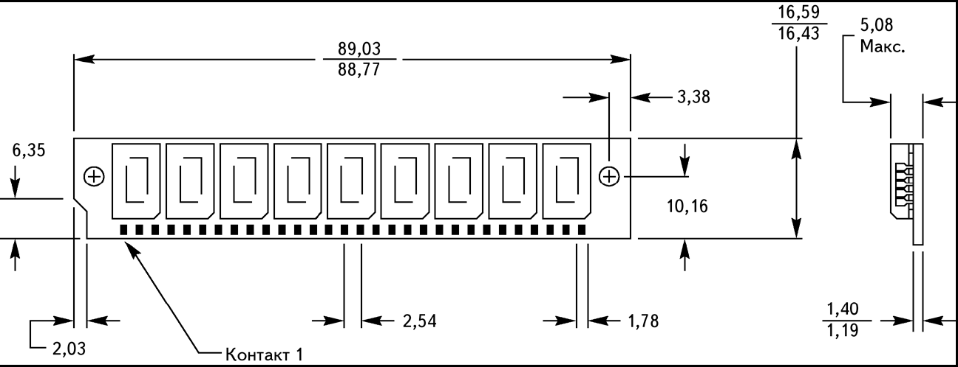
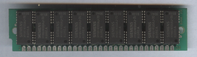
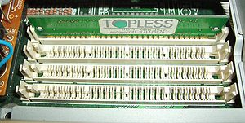
30-контактный SIMM
Слоты для 30-контактных SIMM на материнской плате Atari STE
30-контактный (4 МБ, 9 x HYB514100AJ-70)

Slide 12
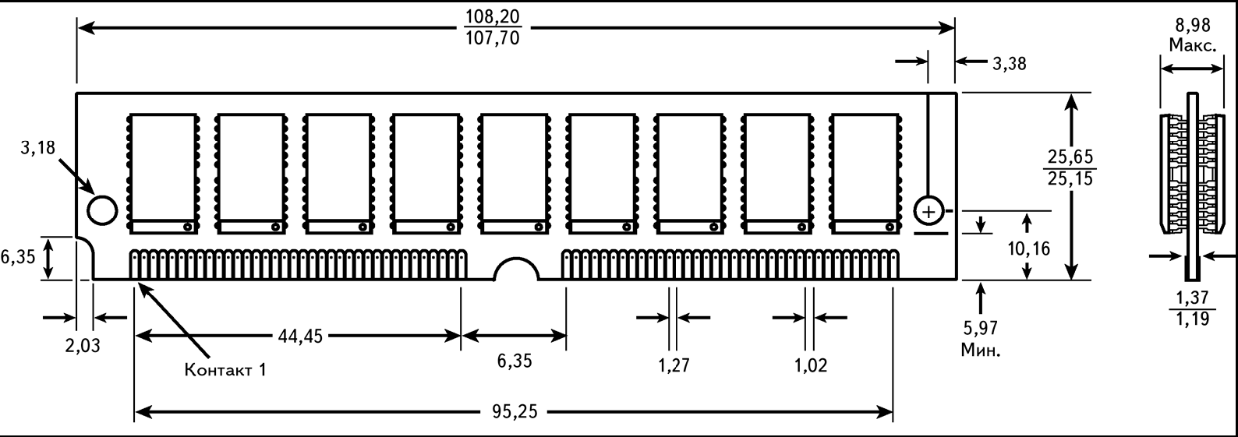
76-контактный SIMM

Slide 13
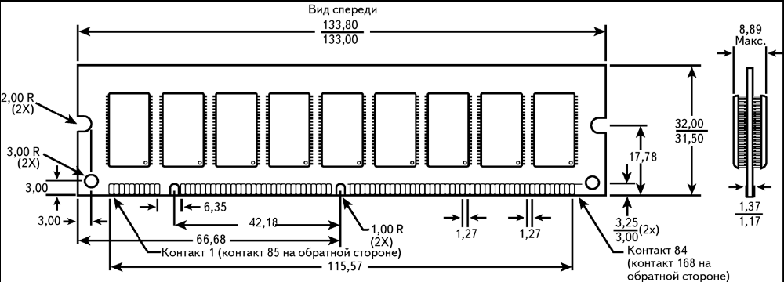
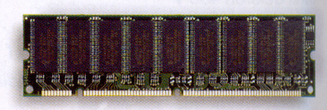

168-контактный DIMM
168-контактный DIMM-модуль

Slide 14
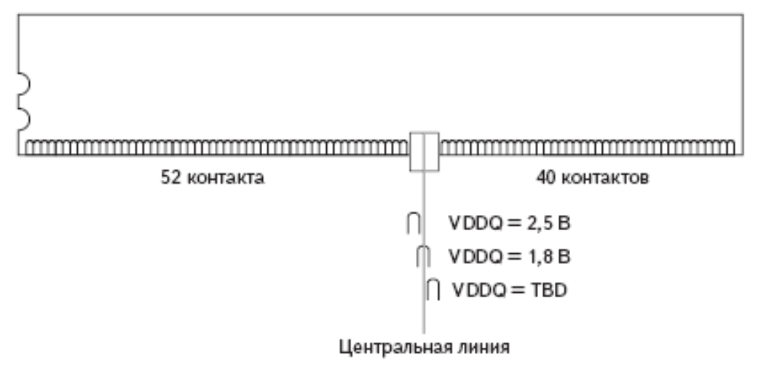
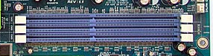
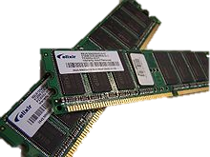
184-контактный DDR DIMM
Модули DDR DIMM имеют 184 вывода, по два паза с каждой стороны и только один паз в области контакта.

Slide 15
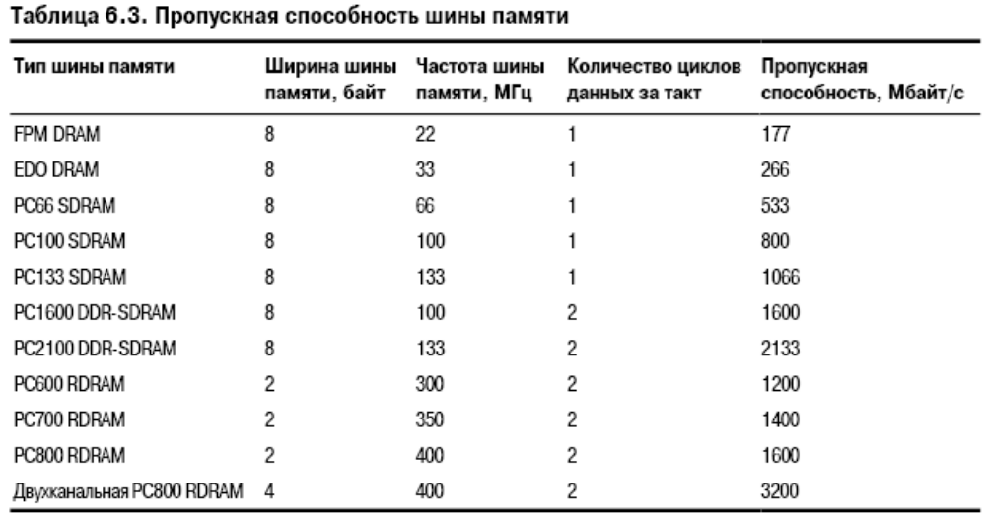
Пропускная способность шины памяти.

